Slide 1
Тақырып 4. Жергілікті жердегі түзулерді бағдарлау.

Slide 2
Түзуді бағдарлау - бастапқы бағыт ретінде алынған бағыт арқылы жергілікті жердегі түзудің бағытын анықтау
Бастапқы бағыт пен бағдарланатын түзу арасындағы бұрыш бағдарлау бұрышы деп аталады.
Бағдарлау бұрыш ретінде келесілер қолданылады:
ақиқат (географиялық) азимут және румб
магниттік азимут және румб;
дирекциондық бұрыш және румб.

Slide 3
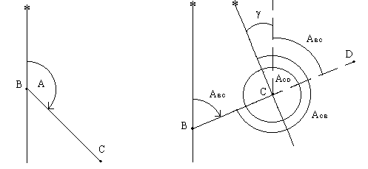
Түзудің ақиқат азимуты-бұл нүктенің ақиқат (географиялық) меридианының солтүстік бағытынан түзуге дейін сағат тілімен есептелген көлденең бұрыш.
Ақиқат азимуттар 0° - тен 360° - ке дейінгі мәндерді алады.
1
А 12
2

Slide 4
Түзудің әр түрлі нүктелеріндегі азимуты әртүрлі мағынаға ие, өйткені сфера бетіндегі меридиандар бір-біріне параллель емес.

Slide 5

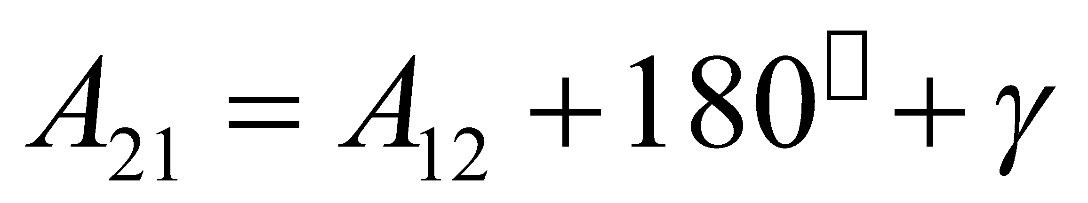
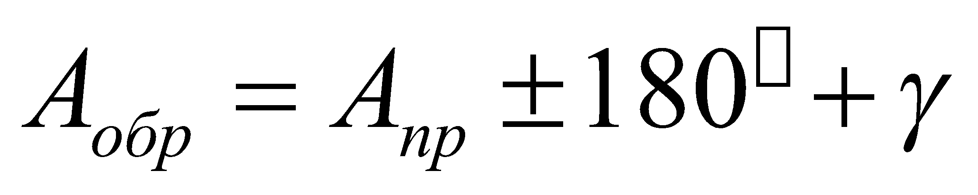
Түзудің түрлі нүктелеріндегі ақиқат азимуттарының байланысы
С
γ
А₁₂
2
А₂₁
γ – меридиандардың жақындауы
А₁₂
1
γ = Δλ·sinφ
Ю

Slide 6
Магниттік азимуттар
Жердегі магнетизмнің әсерінен еркін орналасқан магниттік стрелка осы нүктенің магниттік меридианының бағытына сай бұрылады.
Магниттік стрелканың бұл қасиеті оған қатысты жергілікті жер түзулерін бағыттауға мүмкіндік береді.
Магниттік меридиан-бұл магниттік полюстерді байланыстыратын ойша сызық.

Slide 7
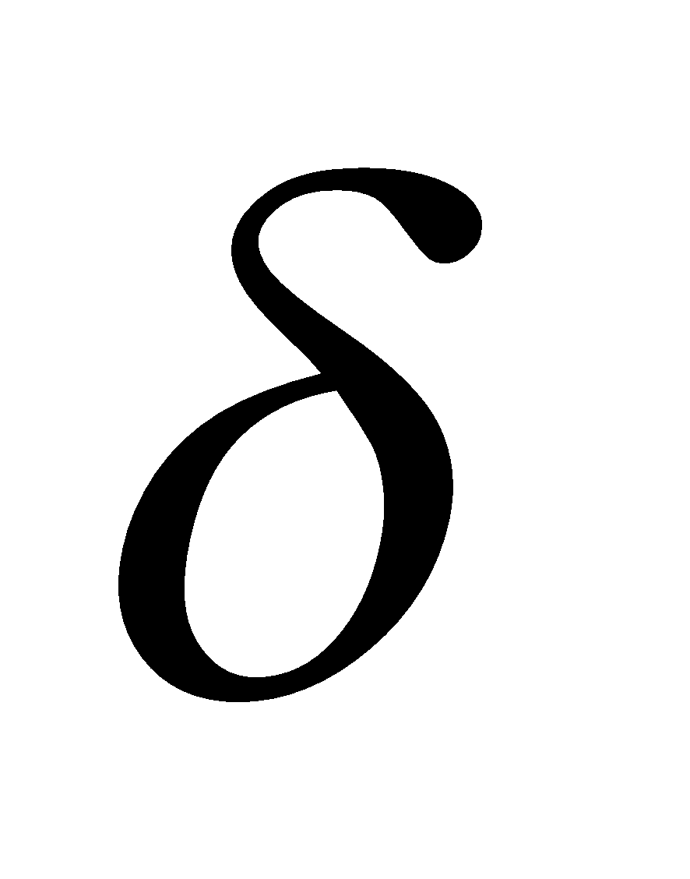
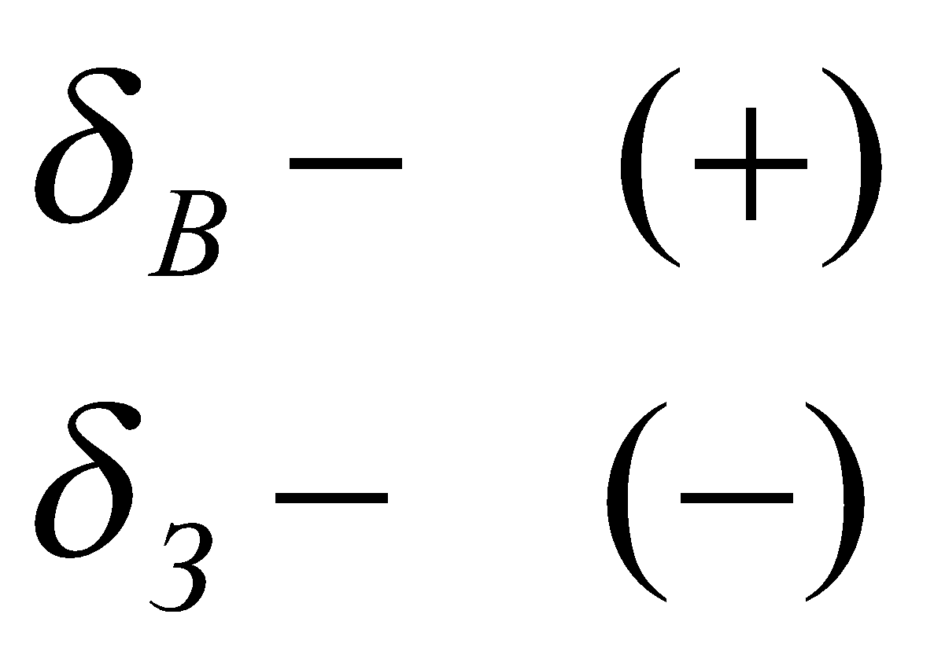
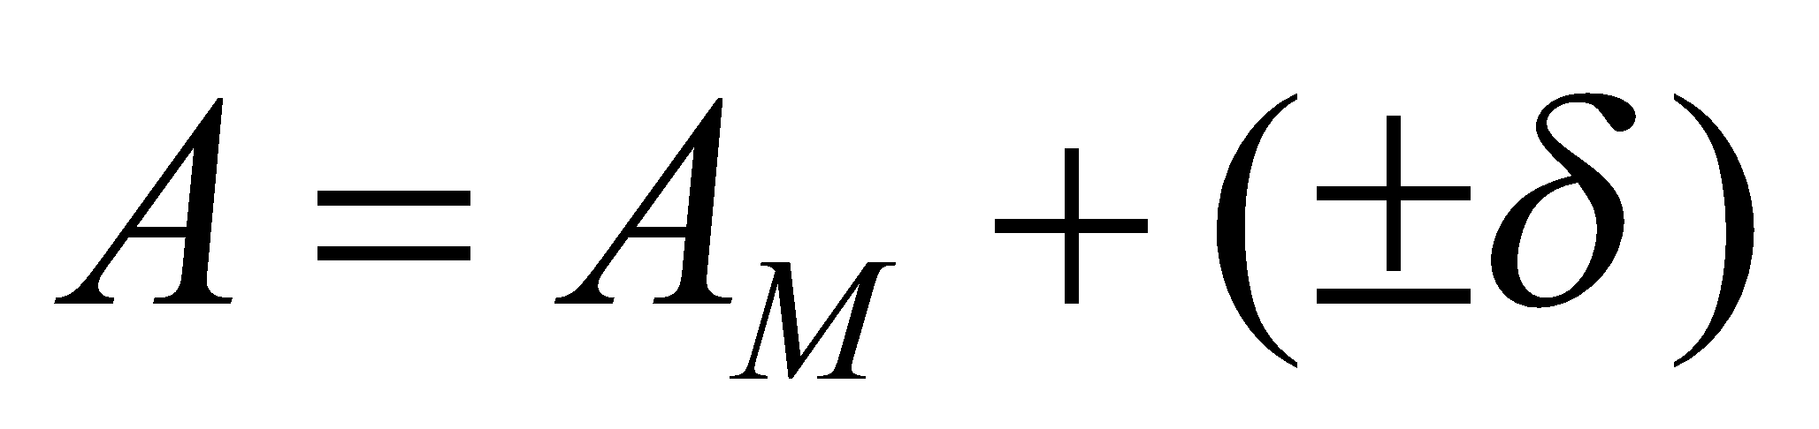
Ақиқат және магниттік меридиандар бойынша түзулерді бағдарлау
- магниттік стрелканың бұрмалануы
С
С_{М}
С'_{М}
δ
2
δ
А'_{М}
А
А_{М}
1
(9)
Ю_{М}
Ю
Ю'_{М}

Slide 8
Жердің әртүрлі нүктелерінде магниттік жебенің ауытқуы әртүрлі болады. ТМД аумағында оның мәні 0° - тан ± 15° - қа дейін өзгереді.
Ауытқулардың күнделікті, жылдық және ғасырлық өзгерістері бар.
Жоғары дәлдікті талап етпейтін топографо-геодезиялық жұмыстар кезінде магнитті бағыттаманың көмегімен түзулерді бағдарлауға жол беріледі.

Slide 9
Дирекциондық бұрыш - осьтік меридианының солтүстік бағытынан немесе оған параллель сызықтардан берілген сызыққа дейін сағат тілінің бағыты бойынша есептелген көлденең бұрыш.
Бағыт бұрышын өлшеу шегі 0 градустен 360 градуске дейін.
Азимуттан айырмашылығы, сызықтың кез келген нүктесінде дирекциондық бұрышы өз мәнін сақтайды.

Slide 10
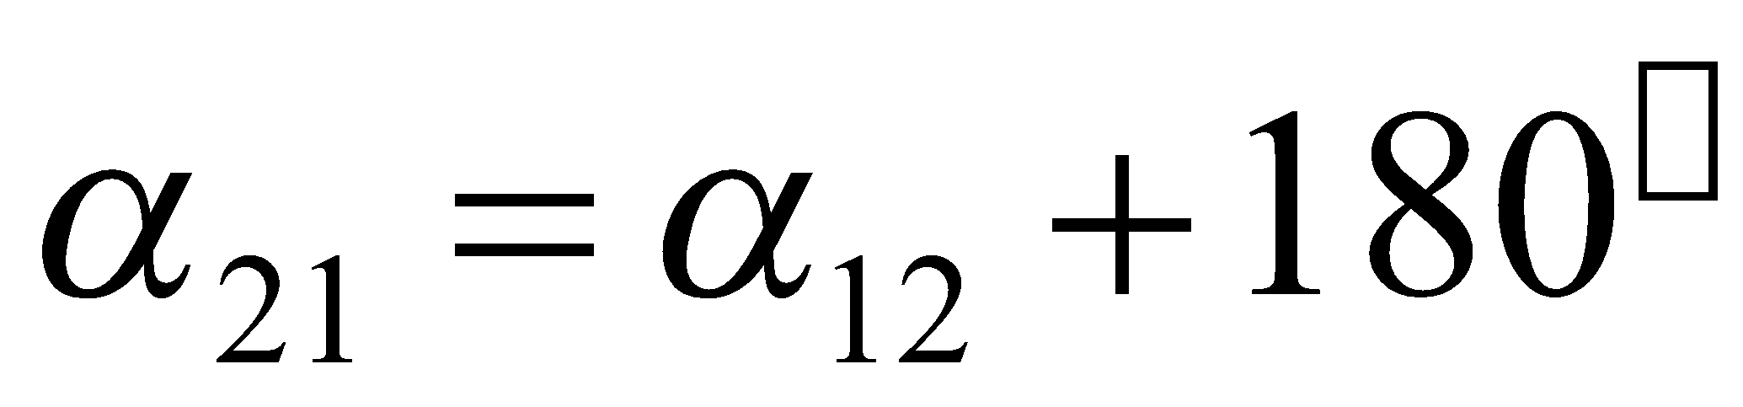
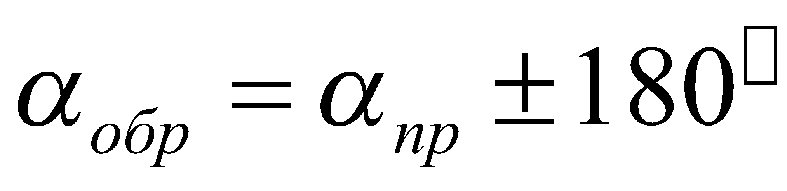
Түзу және кері дирекциондық бұрыштар
Осьтік мерид. солт. бағыты
α₁₂
2
α₂₁
α₁₂
1

Slide 11
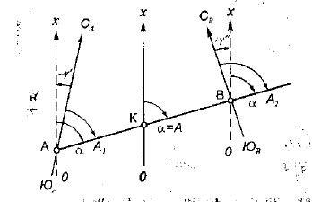
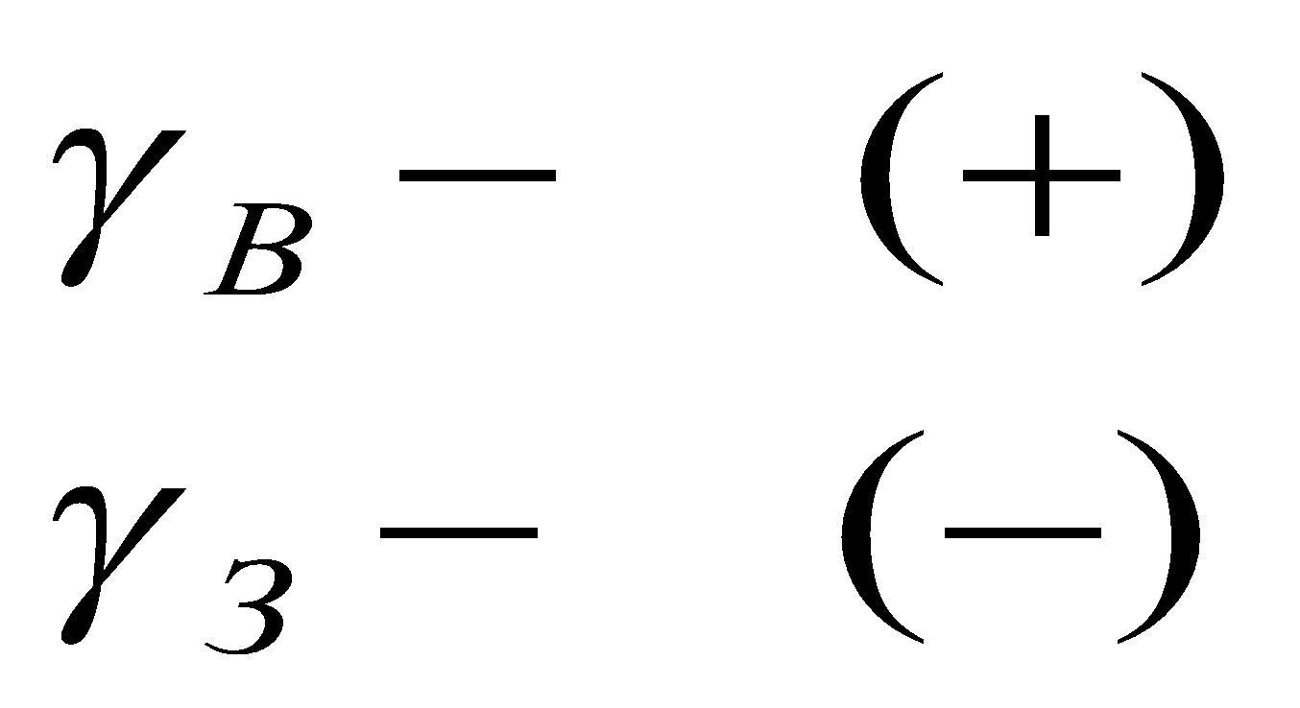
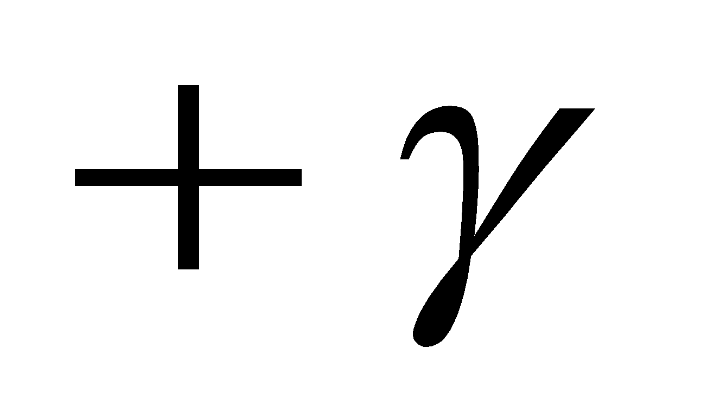
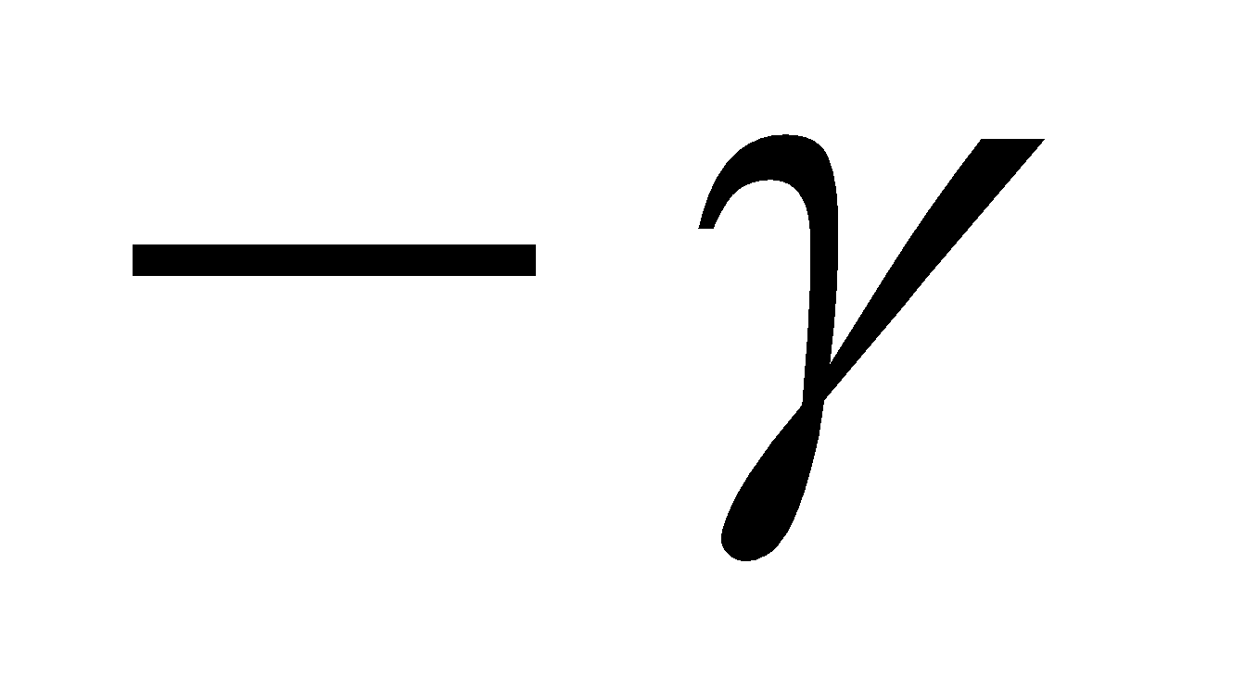
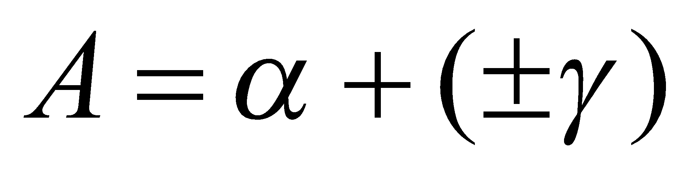
Дирекциондық бұрыш пен ақиқат азимут байланысы
(11)

Slide 12
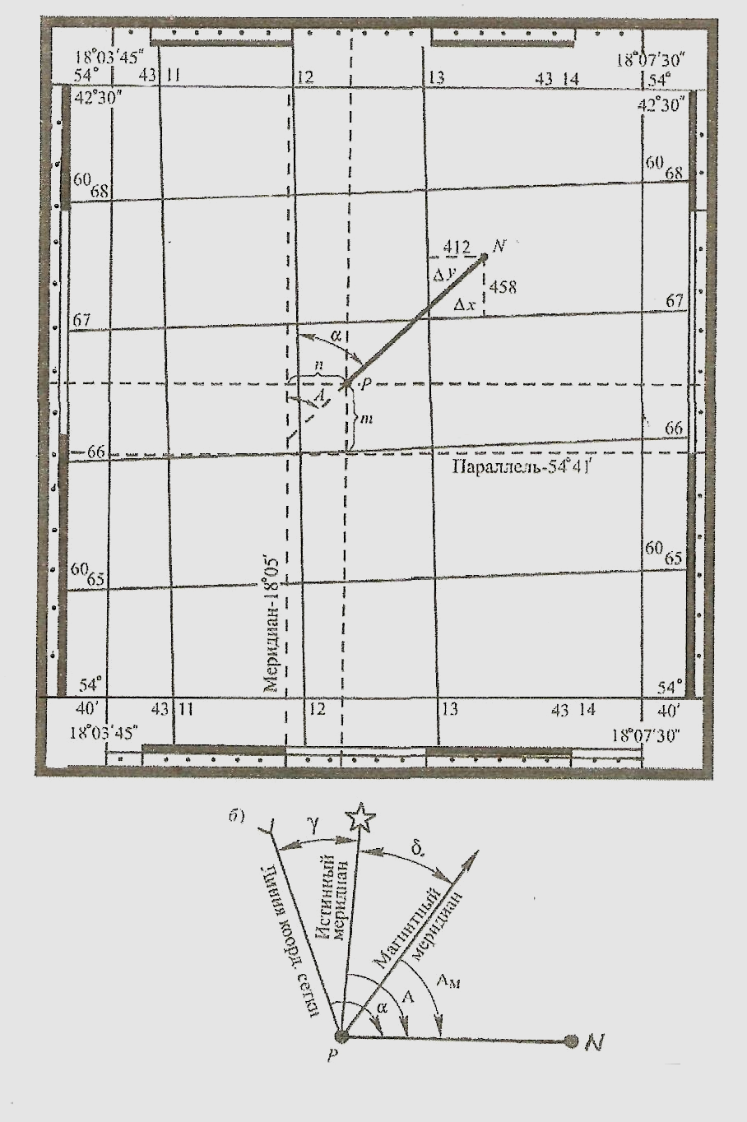
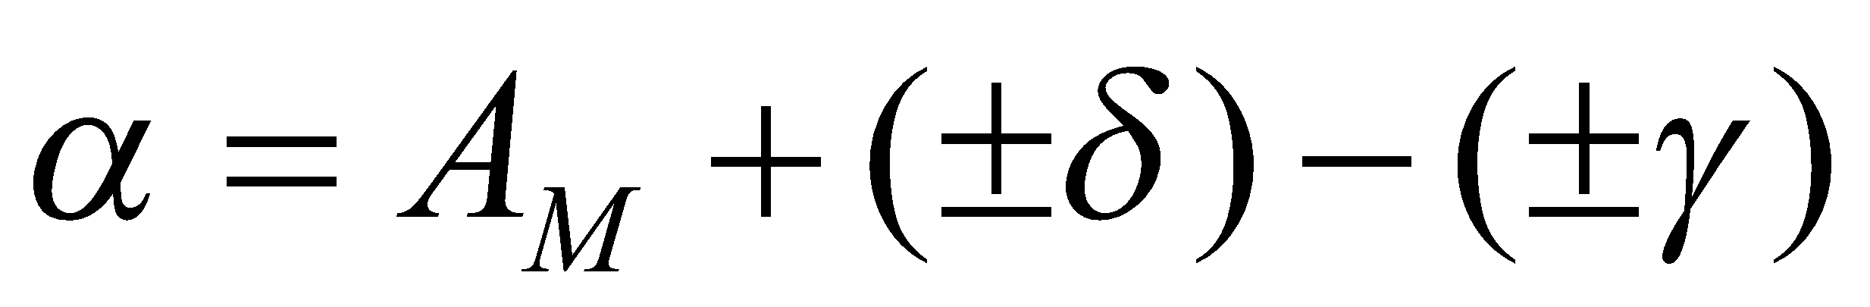
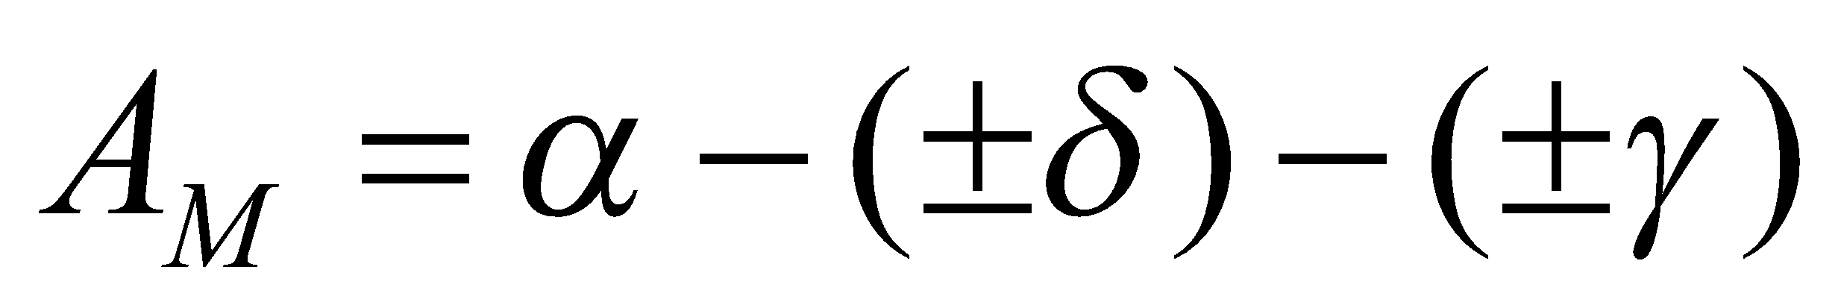
Дирекциондық бұрыш, ақиқат және магниттік азимуттар арасындағы байланыс

Slide 13
Румб
Көптеген жағдайларда түзулерді бағдарлау кезінде азимуттардың орнына румбтар қолданылады.
Румб-осьтік меридианның жақын жатқан бағыты мен берілген сызық арасындағы сүйір бұрыш.
Румб бұрыштық мән мен ширек нөмірі арқылы көрсетіледі

Slide 14
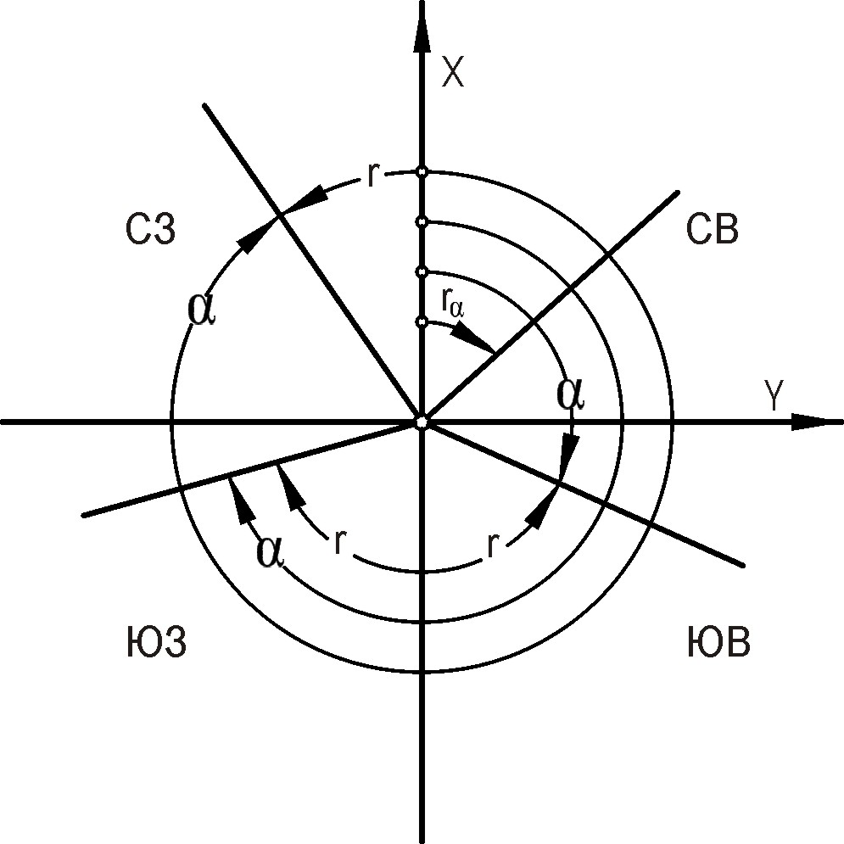
Румбтар
0°
+
+
I – СШ: r = α
II – ОШ: r = 180⁰- α
III – ОБ: r = α -180⁰
IV – СБ: r = 360⁰- α
-
+
270°
90°
-
+
-
-
180°

Slide 15
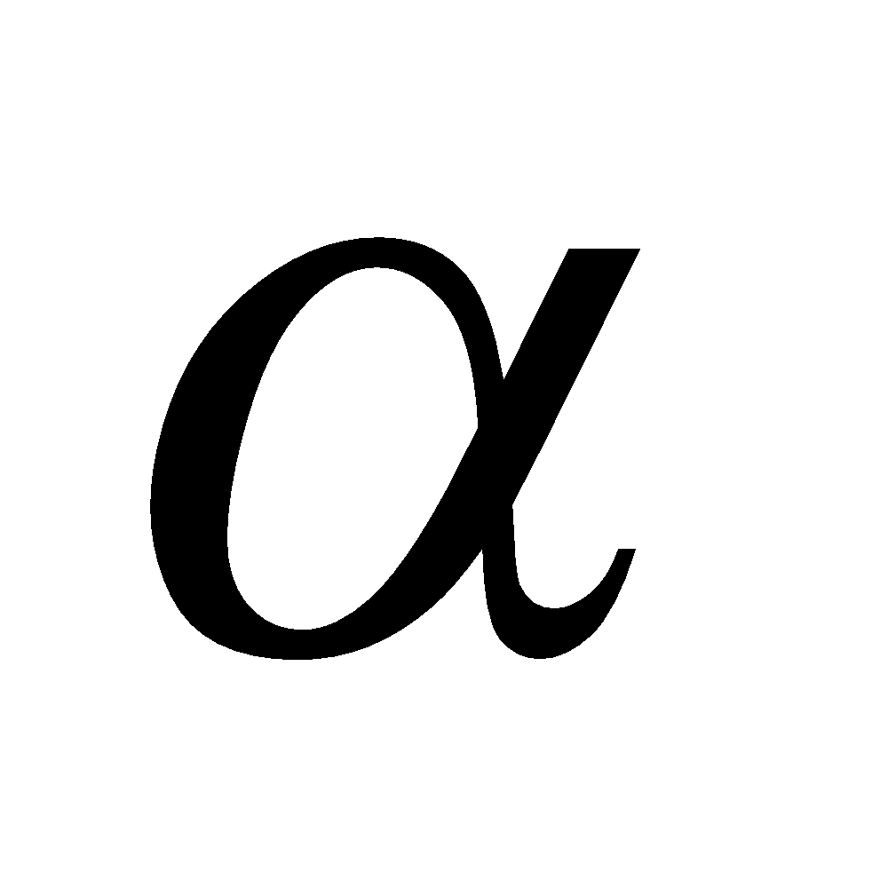
Дирекциондық бұрыштар мен румбтардың байланыс формулалары
Ширектер мен бағыттар | Дирекц. бұрыш мәндері | Румбтар | Коорд. өсімшелер таңбалары
 |  |  | ΔХ | ΔY
I – СШ | 0 – 90˚ | r₁ = α₁ | + | +
II – ОШ | 90 – 180˚ | r₂ = 180˚ – α₂ | - | +
III – ОБ | 180 – 270˚ | r₃ = α₃ – 180˚ | - | -
IV - СБ | 270 – 360˚ | r₄ = 360˚ – α₄ | + | -
Дирекционные углы,

Slide 16
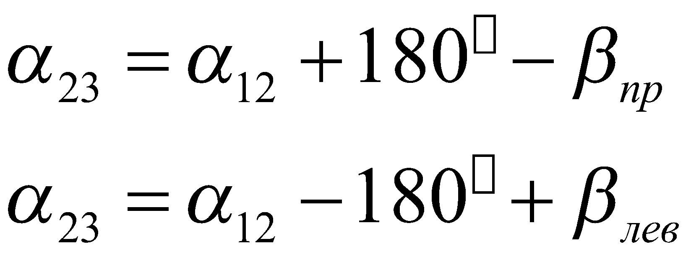
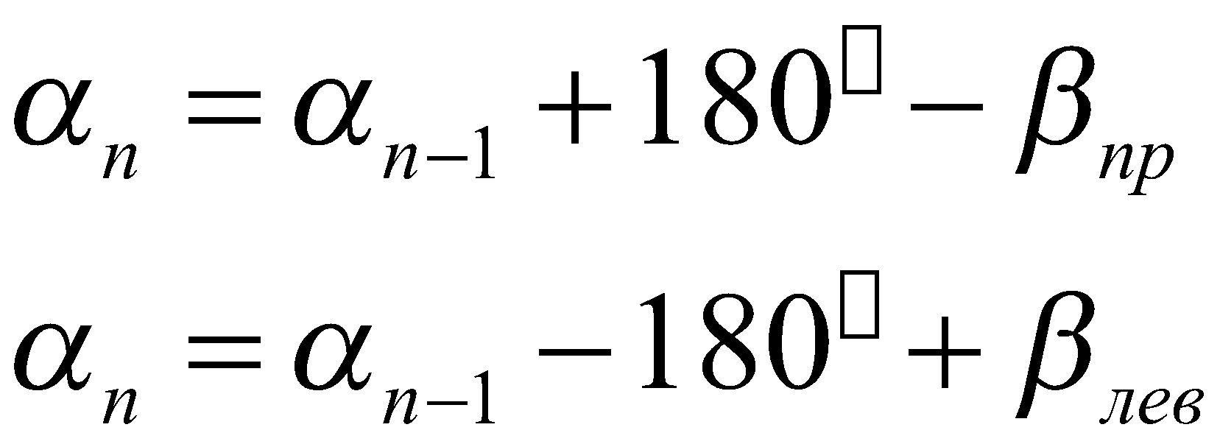
Екі түзудің дирекциондық бұрыштары мен ішкі бұрыштары арасындағы байланыс
(13)
βлев.
α₁₂
2
α₂₃
α₂₁
(14)
α₁₂
βпр.
3
1

